Slide 1

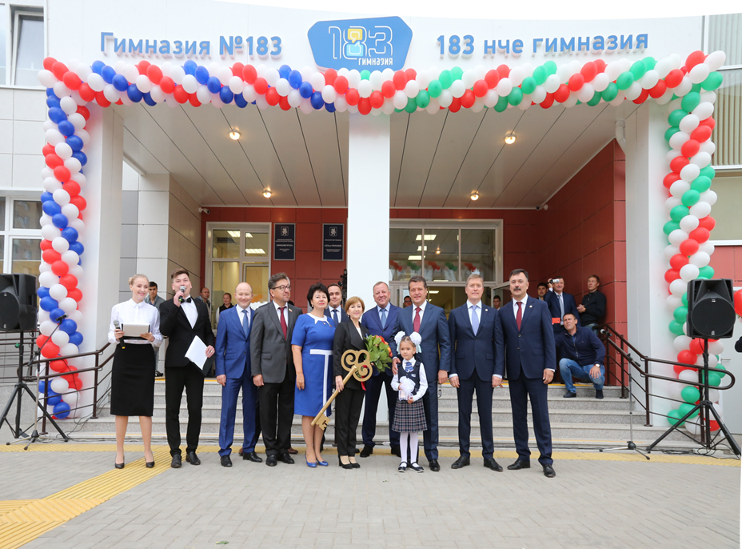
МБОУ «Гимназия №183»
Советского района
г.Казань
ГОТОВНОСТЬ
К ШКОЛЬНОМУ ОБУЧЕНИЮ

Slide 2

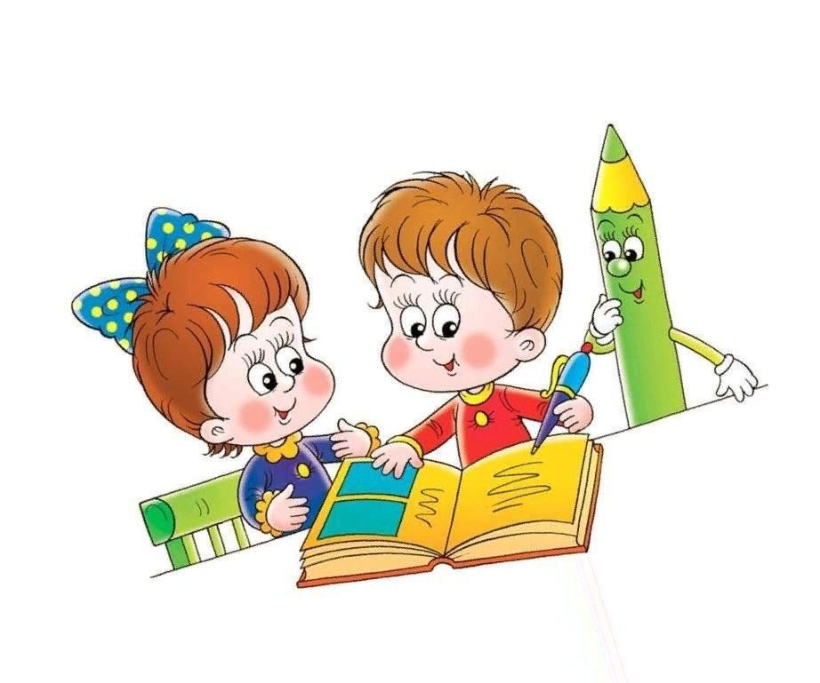
Обязательные учебные предметы (1 класс)
• Литературное чтение
• Русский язык
• Родной язык
• Литературное чтение на родном языке
• Математика
• Окружающий мир
• Изобразительное искусство
• Музыка
• Технология
• Физическая культура

Slide 3

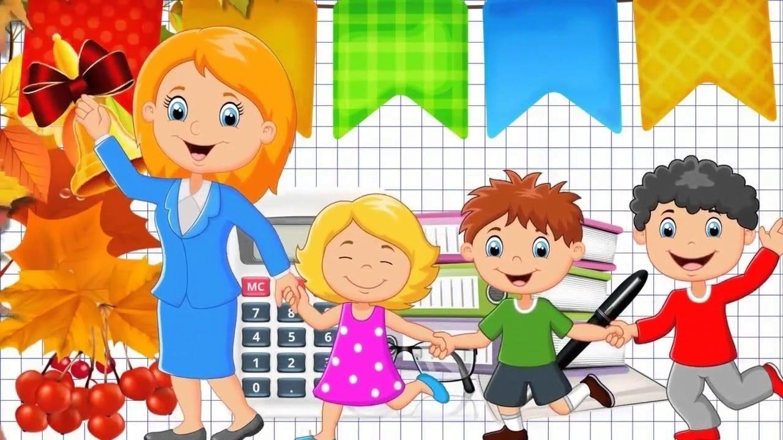
Режим дня первоклассника
Начало занятий – 8.00
Сентябрь -октябрь–
3 урока по 35 мин
С ноября по 4 урока
Завтрак – после 1 урока
Обед – 12.20-12.40

Slide 4

Готовность ребёнка к школе
Физиологическая готовность Физическое созревание организма Устойчивость в нагрузкам Гибкость к адаптации нового режима | Педагогическая готовность Знание об окружающем мире Умения и навыки | Психологическая готовность Социально-психологическая готовность Развитие познавательных процессов (внимание, память, мышление, воображение) Развитие моторики рук и речи

Slide 5

Общие требования при поступлении в школу
Общий кругозор ребенка;
Чтение;
Разговорная речь;
Математические представления;
Развитие мелкой моторики.

Slide 6

О чтении
• Понимание прочитанного;
• Обсуждение прочитанного;
• Строить несложные рассуждения,
Выводы;
• Учить задавать вопросы;
• Не довольствуйтесь односложными
ответами ребенка: просите объяснить
причинно- следственные связи
описанных событий, явлений и т.д.

Slide 7

Разговорная речь
• Обсуждайте прочитанное,
увиденное, услышанное;
• Приучайте рассказывать
последовательно;
• Играйте в игры: антонимы,
съедобное-несъедобное,
живое - неживое и др.

Slide 8
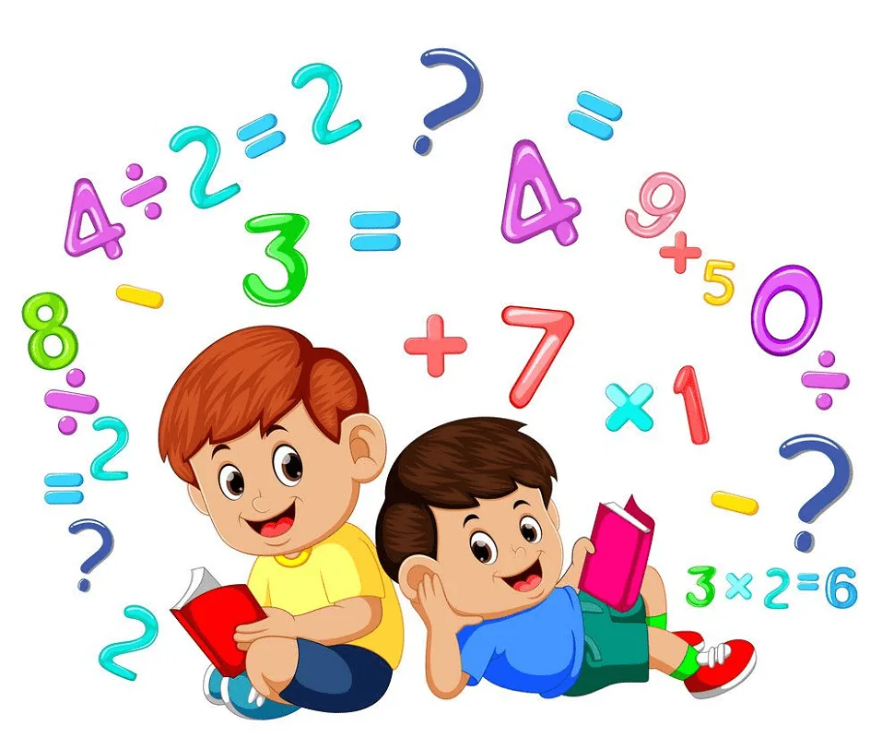
Математические представления
• Считайте, запоминайте цифры;
• Учите ориентироваться в пределах первого и второго десятков;
• Предлагайте ребенку несложные задачки из жизни;
• Учите ориентироваться в пространстве: вверху, внизу,
справа, слева, между и т.д.
• Разгадывайте ребусы,
кроссворды, находите
различия и сходство в картинках.

Slide 9
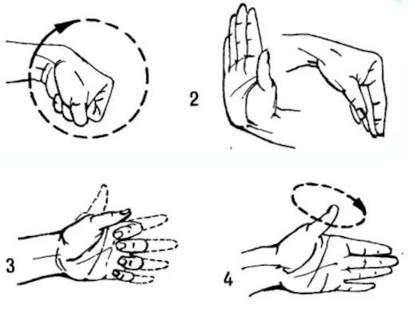
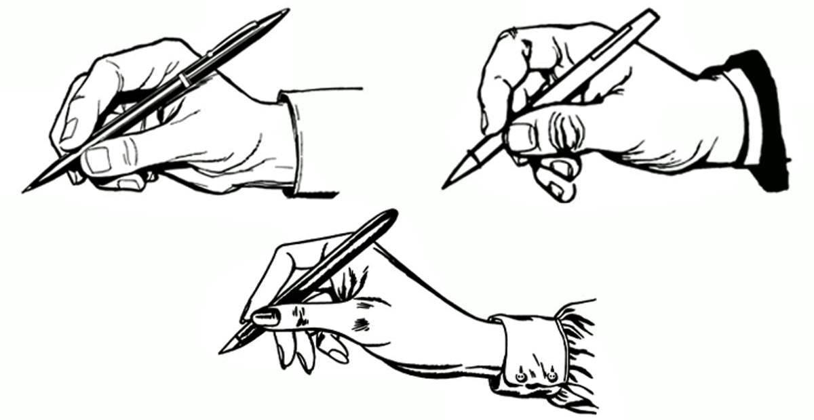
Развитие мелкой моторики
Пальчиковая Положение
Гимнастика карандаша

Slide 10
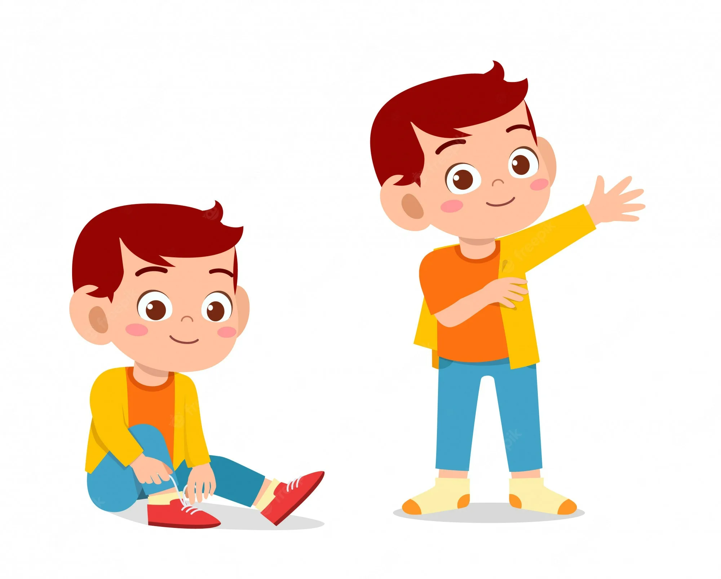
Приучайте детей к самообслуживанию
• собрать портфель,
• завязать шнурки,
• надеть спортивный костюм,
• убрать за собой в столовой …
и многое другое в школе придется делать самому, да
еще в условиях ограниченного переменой времени

Slide 11
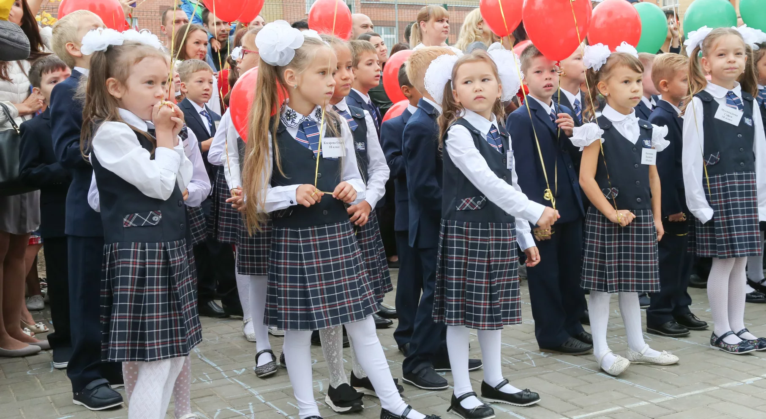
Соберём ребенка в школу
• Школьная форма – ОСНОВНОЙ ЦВЕТ:ТЕМНО-СИНИЙ с логотипом гимназии, белые рубашки и блузки, галочки для девочек и галстуки для мальчиков;
• Сменная обувь со светлой подошвой;
• Спортивная форма: спортивный костюм,
белая футболка, кроссовки, лыжи;
• Портфель-ранец

Slide 12

Школьные принадлежности
• Пенал: 2 шариковые ручки (с синей пастой),
2 простых карандаша (ТМ, М),
линейка (15-20 см.), ластик, точилка.
• Папки: для тетрадей, для уроков
технологии и рисования.
• Тетради: в клетку, узкую косую
линейку.
• Обложки для тетрадей и учебников
• Цветные карандаши (6-12 цветов)

Slide 13
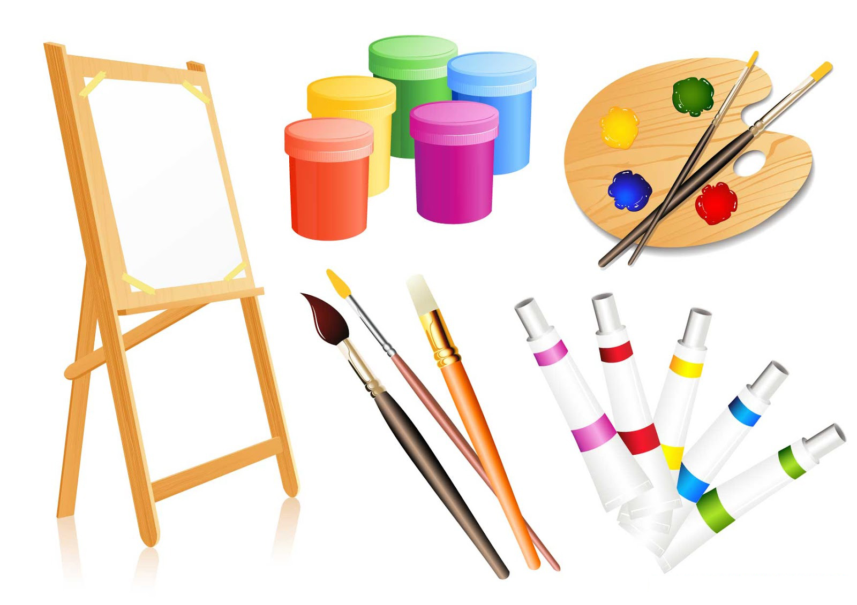
Для уроков ИЗО
• Альбом для рисования (не менее 12 листов)
• Набор акварельных красок (10 – 12 цветов)
• Карандаши простые средней мягкости (М, 2М)
• Карандаши цветные (10 - 16 цветов)
• Фломастеры
• Набор круглых кистей разных размеров
(из натурального волоса)
• Ластик (белый, мягкий)
• Точилка для карандашей
• Художественная гуашь
• Палитра
• Баночка для воды (пластмассовая)

Slide 14
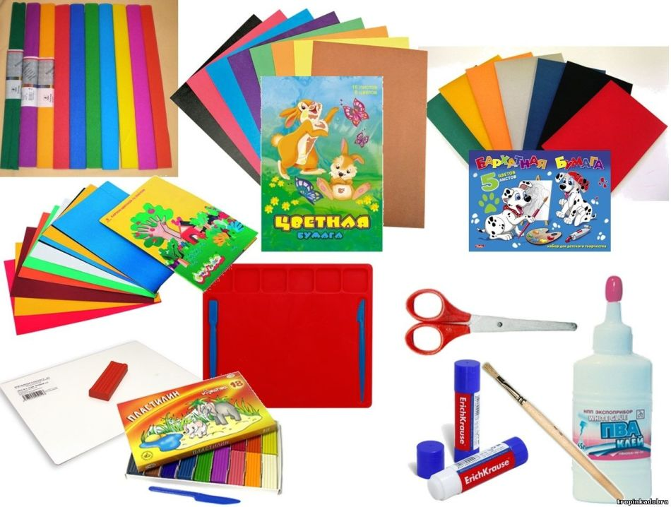
Для уроков технологии
• Пластилин
• Набор цветной бумаги
• Набор цветного картона
• Белый картон
• Бумага для рисования (1 папка)
• Карандаш простой (ТМ)
• Линейка
• Ножницы с закругленными концами
• Клей-карандаш
• Фартук, тряпочка для рук

Slide 15
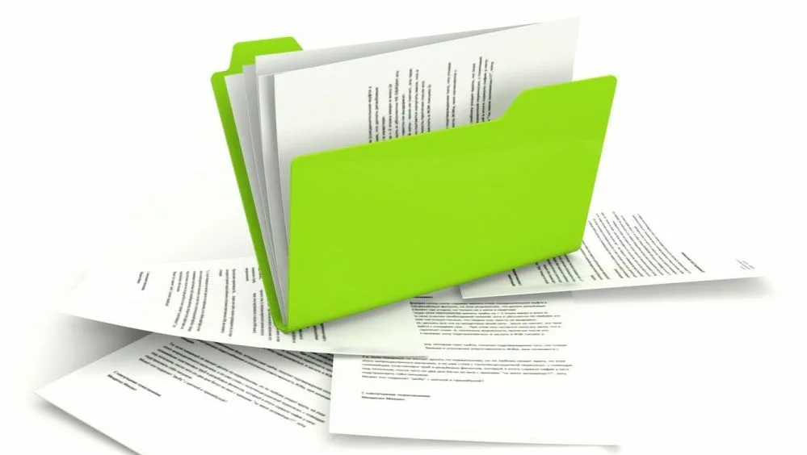
Перечень документов
• заявление
• паспорт одного из родителей
• свидетельство о рождении ребенка
• свидетельство о регистрации ребенка
по месту жительства
• медицинская карта
• медицинский полис
• страховое пенсионное
свидетельство

Slide 16

«Если ребенку удаётся добиться успеха в школе, у него есть все шансы на успех в жизни»
У. Глассе

